Slide 1



Slide 2
LOGIKK
Database til logikk
Genererer objekter til GUI

Slide 3
GUI
4-Delt
Bestilling
Informasjon/sjåførens interface
Kokkens interface
Redigering av Personobjekter
Window Builder (Eclipse plugin)

Slide 4
Github
Repository
Commits/issues
Brukes som «post-it-tavle»
Wiki

Slide 5
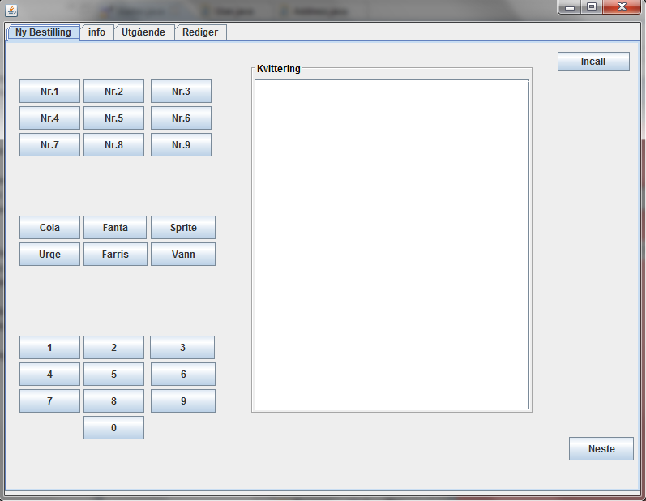

Slide 6
